Slide 1


Договірні відносини у будівництві
Типи будівельних контрактів, їх вплив на склад кошторисної документації та взаєморозрахунки за виконані роботи
Інна Вахович
Директор ТОВ «Ей Ем Ві Інжиніринг»

Slide 2
Тип контракту в першу чергу визначає обрана Замовником організаційна форми управління будівництвом
Традіційна підрядна схема виконання проекту.
Нетрадіційні підрядні схеми:
- «спроектуй і побудуй»
- «під ключ» і його різновиди.
Управлінсько-орієнтовані схеми:
- через керуючого підрядом
- через керуючого будівництвом.
- комплексні схеми.

Slide 3
Типи контрактів в будівництві
FEED Contracts - Front End Engineering Design.
Engineering Contracts
EPC/EPCI/EPIC Contracts - Engineering, Procurement, Construction
Engineering, Procurement, Installation, Commissioning
EPCm Contracts - Engineering, Procurement, Construction, Management
Engineering, Procurement, Construction, Maintenance
PMC Contracts - Project Management Consultant or Project Management
Contract
Construction Contracts

Slide 4
FEED Contracts
базовий інжиніринг, який слідує за концептуальним проектом або техніко-економічним обґрунтуванням. Проект FEED фокусується на технічних вимогах, а також на приблизну вартість інвестицій для проекту. FEED може бути розділений на окремі пакети, що охоплюють різні частини проекту. Пакет FEED використовується в якості основи для подачі заявок на укладання контрактів на етап виконання (EPC, EPCI і т. Д.) І використовується в якості основи для проектування.
Хороший FEED буде відображати всі специфічні вимоги проекту клієнта і дозволить уникнути істотних змін на етапі виконання. Контракти FEED зазвичай виконуються протягом 1 року для великих проектів. На етапі FEED існує тісний зв'язок між власниками і операторами проекту і інженером-підрядником для розробки конкретних вимог проекту.

Slide 5
EPC
Підрядник з проектування та будівництва виконає детальне проектування проекту, закупить все необхідне обладнання і матеріали, а потім побудує, щоб доставити діюче обладнання або актив своїм клієнтам. Компанії, що надають проекти EPC, зазвичай називають EPC-підрядниками.
Замовник зазвичай присутній в офісах Підрядників EPC під час виконання Контракту EPC. Замовник розміщує команду управління проектом або PMT. Клієнту PMT може знадобитися допомога фахівця, а отже він залучає консультантів з управління проектами або PMC для надання допомоги. PMT / PMC гарантуватиме, що Підрядник EPC виконує роботи відповідно до узгодженого обсягу робіт і відповідно до Контракту.
Підряднику з проектування та будівництва, який надав FEED, досить часто пропонується укласти контракт на консультування з управління проектом (PMC).

Slide 6
EPCM
Цей тип контракту відрізняється від контракту EPC тим, що Підрядник не приймає безпосередньої участі в будівництві, але відповідає за адміністрування Контрактів на будівництво.
Якщо в ході процесу виникає необхідність в проведенні додаткових робіт, то всі ризики бере на себе EPC-підрядник. У разі укладення EPCM-контракту всі ризики (в тому числі, і перевищення договірної ціни) розподіляються між сторонами. Відповідальність за вибір проектних організацій та субпідрядників лягає і на EPCM-замовника, і на EPCM-підрядника, а в разі укладення EPC-контракту - тільки на підрядника. Тобто, EPCM-підрядник не бере на себе повну відповідальність, отже, такий вид контракту для нього більш вигідний.

Slide 7
EPCI/EPIC Contracts
Підрядник візьме на себе проектування, закупку необхідних матеріалів будівництво і транспортування, а також і встановлення конструкції на майданчику (море). Підрядник виконує роботи або власними силами, або за рахунок субпідряду на частину робіт. Підрядник несе проектний ризик за графіком, а також фінансові ризики в обмін на фіксовану ціну
У контрактах EPCI підрядник рідко несе проектний ризик беззастережно. Швидше, підрядник і замовник детально обговорили розподіл ризику. Ризик затримок і перевитрати коштів через відсутність погодних умов є прикладом типового ризику, який може нести замовник, а не підрядник.

Slide 8
PMC
Відповідно до контракту на управління проектом інженер-підрядник буде стежити за роботою Підрядників EPC, щоб забезпечити відповідність обсягу робіт клієнта.
Інші умови для цього типу послуг включають Послуги з управління проектами (Project Management Services PMS) і Контракти на послуги з управління проектами (Project Management Services Contracts PMSC).

Slide 9
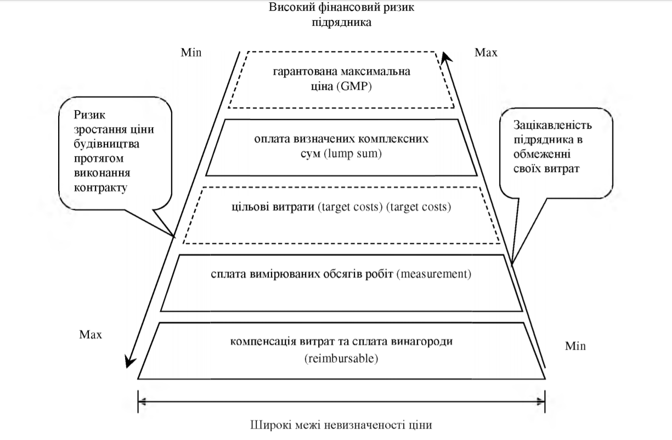

Slide 10
Методи визначення ціни контракту
LUMP SUM FIXED PRICE Паушальний метод
COST PLUS - Метод витрат, що компенсуються
BILLS OF QUANTITIES
UNIT RATE / UNIT PRICE Метод встановлення ціни на одиницю виконаної роботи
DAY (TIME) RATE - Денна ставка

Slide 11
Паушальний метод (LUMP SUM )
EPC, EPCI, EPIC, C Contracts
Замовник має виплатити певну суму, яка залишається незмінною (якщо згідно з умовами контракту вона не підлягає коригуванню), навіть якщо фактичні витрати по будівництву відрізняються від законтрактованих
Перевагою для Замовника є те, що він знає загальну ціну, яку має сплатити. Ця перевага зменшується, якщо передбачається можливість коригування ціни
Спрощується управління контрактом для Замовника, проте йому доцільно жорстко контролювати якість робіт
Ціна може бути вищою ніж за ціну аналогічних робіт, визначену іншими способами, оскільки включає компенсацію за ризик збільшення витрат Підряднику
Для успішного укладення договору потрібно:
точне визначення обсягу, якості та строків виконання робіт;
своєчасне наявність наданих Замовником матеріалів і / або а послуги;
чітко визначене і розумний розподіл ризику між Замовником і Виконавцем;
мінімальні зміни обсягу та перешкоди;
детальний механізм узгодження часу і вартості наслідків змін, наприклад узгоджені ставки за додаткові послуги.
Ці вимоги мають на увазі значний обсяг робіт з планування та оцінки проекту до тендеру, і, отже, вимагають тривалого часу, перш ніж підрядник отримує оплату.

Slide 12
Метод витрат, що компенсуються (COST PLUS)
E, EP, EPCm Contracts
Замовник має виплатити будь-які розумні витрати підрядника з будівництва об’єкту. Ризик збільшення витрат по будівництву можна попередити шляхом встановлення максимальної загальної суми витрат, що компенсуються. За рахунок встановленої планової нагороди можливо забезпечити стимулювання підрядника до економії та скорочення строків будівництва
В момент укладання контракту точна ціна невідома, оскільки вона буде складатись з фактичних витрат підрядника по будівництву, а також нагороди для компенсації його накладних витрат та забезпечення йому прибутку
Доцільно використовувати в обмежених випадках, коли на момент початку будівництва неможливо точно встановити масштаби будівництва (він недопроектований, значну частину становлять підземні роботи, а грунтові умови неможливо точно встановити або значна частина робіт буде виконана субпідрядниками, які не визначені на момент укладання контракту
З метою мінімізації ризику Замовника щодо значного збільшення ціни контракту:
  встановлюються умови, що стимулюють підрядника до скорочення витрат та часу будівництва
  встановлюється максимальна можлива межа компенсації витрат
  чітко визначаються переліком витрати, що підлягають компенсації
  розраховується орієнтовний кошторис планових витрат. Підряднику компенсується лише частина витрат, що перевищують цей кошторис
  якщо витрати перевищують певну межу – встановлюється право Замовника перервати контракт
  з накладних витрат, що компенсуються Підряднику, виключають адміністративні витрати
  встановлюється вимоги до системи обліку витрат Підрядником

Slide 13
BOQ
EPC, EPCI, EPIC, C Contracts
Передбачає кількісне (тверду чи приблизну) визначення обсягу роботи.
Може бути використане разом з методами LUMP SUM або UNIT RATE / UNIT PRICE
Контракти BOQ перераховують всі види та обсяги робіт, які мають бути виконані, в стандартному форматі із стандартним рівнем деталізації. Якщо вказано, що цей обсяг твердий, то це фактичний, який буде оплачено за запропонованими ставками незалежно від того чи дійсно цей обсяг правильним чи ні.
Тендерні ставки тоді дійсно використовуються виключно для визначення вартості. Проте, контракт BOQ зазвичай більше приблизного типу, де фактичні кількості будуть виміряні після завершення, і узгоджені. В цьому випадку ставки використовуються не тільки для оцінки змін, але і для встановлення ціни, яку потрібно заплатити за роботу.
Може бути укладений договір з оплатою за рахунками щомісяця за відповідний обсяг або етап робіт. Платежі за етапами доцільно здійснювати у випадку, коли віхи можуть бути чітко визначені

Slide 14
Метод встановлення ціни на одиницю виконаної роботи (UNIT RATE / UNIT PRICE )
E, EP, EPCm Contracts
Сторони узгоджують вартість одиниці виконання робіт, ціна визначається загальним числом фактично виконаних робіт. Ризик збільшення ціни внаслідок збільшення обсягів робіт несе Замовник, ризик збільшення витрат щодо виконання одиниці роботи несе Підрядник
Сторони узгоджують ставку за одиницю будівельних робіт. Ставка має включати надбавку на прибуток Підрядника
Не використовується, коли ціна визначається на елементи будівництва, які не за своїм характером не можуть бути розділені на декілька ідентичних одиниць
Використовується разом з іншими методами
В контракті встановлюються чіткі правила щодо визначення кількості одиниць роботи, що виконуються в процесі контракту

Slide 15
Денна ставка
Морське будівництво, будівельні контракти
Контракти з денними ставки - це види договорів, у яких основний елемент винагороди підрядника складається з фіксованої ставки на день (або година, місяць) для виконаних робіт. Ставка дня є фіксованою - ціна пропозиції, або визначається шляхом переговорами з підрядником.
Денні ставки застосовуються, як правило, в контексті буріння або договори, де основним є монтаж обладнання тощо
Денні ставки застосовуються також у випадку:
- коли обсяг роботи не може бути достатньо визначений, щоб дозволити фіксовану винагороду підрядника;
- якщо існують значні або незмінні ризики, які було б нерозумним або економічно необгрунтовано для підрядника нести самостійно.
Компенсація денної ставки має два типи:
• Стимулююча:
Підрядник впливає на якість продукту або Постачальник має вплив на своєчасність, планування, безпеку, технічні характеристики.
Нестимулююча:
Підрядник мало впливає або не впливає на своєчасність якість продукту або послуги, що підлягають поставці.

Slide 16
Інші положення встановлення ціни контракту
Встановлення преміальних виплат, як частка прибутку, що отримує Замовник від більш швидкого введення об’єкту в експлуатацію
Валюта контракту
Порядок коригування ціни
  Надання невірних вихідних даних Замовником
  Непередбачувані обставини
  Зміна законодавства, норм та правил
Порядок перегляду ціни
  Зміна витрат
    Індексний спосіб
    Метод документного підтвердження витрат
  Зміна валютного курсу
Умови платежу
  аванс
  платежі в процесі будівництва
  платіж після введення в експлуатацію
  платіж після настання гарантійного терміну
  кредит підрядника Замовнику

Slide 18
ДЯКУЮ ЗА УВАГУ!

